Slide 1

18년 IT정보특강
건강한 음식 트렌드
정상혁
이희준

Slide 2
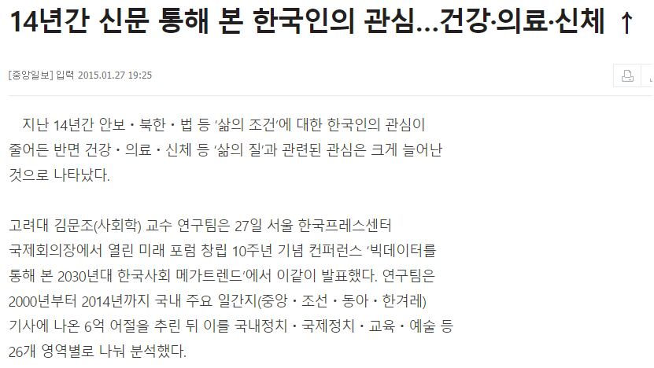
주 52시간 근로 단축에 따른 건강 관심도 증가
건강 챙기는 2030 증가
고령화에 따른 건강 관심 증가

Slide 3
“ 건강한 음식 관심 증가 ”
아이템
실시간으로 건강한 음식의 트렌드 파악

Slide 4
개발 도구
PHP 언어
깃허브(https://github.com/jsh1588/web_crawling)

Slide 5
진행 계획
웹페이지 HTML 읽어오기
원하는 키워드 추출
그래프로 표현
깃허브 데이터 저장
이희준
이희준
정상혁
정상혁

Slide 6

감사합니다

Slide 7
Q&A

